Slide 1
RIABILITAZIONE DELLE SINDROMI NEUROLOGICHE DI INTERESSE REUMATICO
Secondo audio
su tunnel carpale e cubitale

Slide 2
Exercise and mobilisation interventions for carpal tunnel syndrome
Cochrane Systematic Review - Intervention
Version published: 13 June 2012 https://doi.org/10.1002/14651858.CD009899
Authors' conclusions
There is limited and very low quality evidence of benefit for all of a diverse collection of exercise and mobilisation interventions for CTS.
People with CTS who indicate a preference for exercise or mobilisation interventions should be informed of the limited evidence of effectiveness and safety of this intervention by their treatment provider.
Until more high quality randomised controlled trials assessing the effectiveness and safety of various exercise and mobilisation interventions compared to other non‐surgical interventions are undertaken, the decision to provide this type of non‐surgical intervention to people with CTS should be based on the clinician's expertise in being able to deliver these treatments and patient's preferences.

Slide 3
Uno studio condotto dal 01/2006 al 12/2013.
La popolazione studiata era composto da dipendenti attivi, identificati dalla consultazione con il professionista del servizio sanitario, per i quali è stata accertata l'origine professionale della CTS

Slide 4
In questo studio, il 38,6% dei pazienti aveva ricevuto un trattamento medico e il 61,4% chirurgico.
Tecniche chirurgiche aperte o endoscopiche non sono diversi in termini clinici di efficacia e sicurezza, con un tasso di successo di circa il 99%
Samson sottolinea che l’efficacia dei trattamenti conservativi sono generalmente temporanei: la recidiva a medio-lungo termine potrebbe intervenire nel 75-90% dei pazienti (2004).

Slide 5
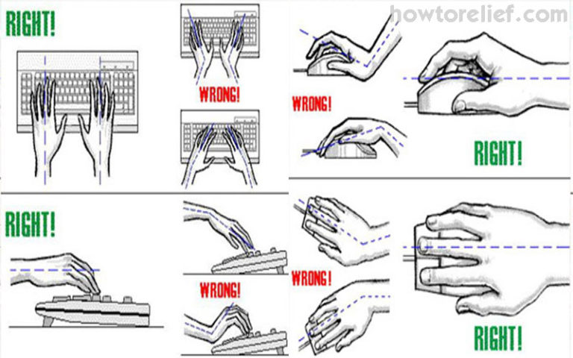
Utili indicazioni di ergonomia
Per favorire i corretti allineamenti dei segmenti nelle attività ripetute e diminuire la pressione sul carpo

Slide 6
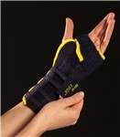
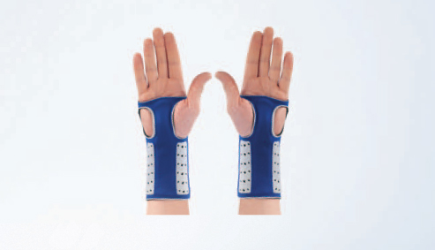
Utile il mantenimento di posizioni funzionali durante la notte
Utilizzo degli splint o tutori di posizionamento, in particolare durante la notte, è associato ad una diminuzione dei sintomi sia sensitivi che motori.
Meglio posizione neutra

Slide 7
IL TRATTAMENTO CHIRURGICO è di due tipi:
sintomatico: semplice apertura del canale carpale per decomprimere in nervo mediano;
eziologico: apertura del canale carpale e trattamento delle cause che hanno determinato la sindrome (riduzione di fratture scomposte, asportazione di cisti, tenosinoviectomia…)

Slide 8
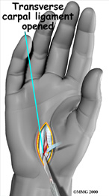
Diverse tecniche chirurgiche
“Open”: apertura del leg. Trasverso, incisione più ampia, tecnica ormai destinata solo alle recidive.
“Miniopen”: incisione di circa 3 cm in corrispondenza del palmo della mano

Slide 9
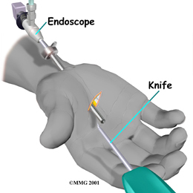
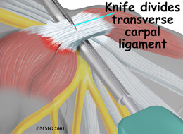
“endoscopica”: prevede l’apertura del legamento trasverso attraverso l’introduzione di una apposita sonda, tramite un’incisione alla base dal palmo di circa 1 cm.
In genere tali interventi si eseguono in anestesia locale e in regime di Day Surgery

Slide 10
Problemi nel post-operatorio
Presenza di ipostenia nelle pinze e nelle prese
Deficit funzionale di stabilizzazione del polso
Presenza di iperpatia residua nel territorio del mediano e deficit/disturbi di sensibilità
Possibile deficit di scorrimento nel tessuto peri-cicatriziale, per quanto la cicatrice è di norma minima (raramente complicanza di infezione)
Possibile permanere di alterazioni alla neurodinamica dell’arto superiore/rachide cervicale

Slide 11
Cochrane Database Syst Rev. 2016 Feb 17;2:CD004158. doi: 10.1002/14651858.CD004158.pub3.
Rehabilitation following carpal tunnel release.
Peters S¹, Page MJ, Coppieters MW, Ross M, Johnston V.
AUTHORS' CONCLUSIONS
There is limited and, in general, low quality evidence for the benefit of the reviewed interventions.
People who have undergone CTS surgery should be informed about the limited evidence of effectiveness of postoperative rehabilitation interventions. Until researchers provide results of more high-quality trials that assess the effectiveness and safety of various rehabilitation treatments, the decision to provide rehabilitation following CTS surgery should be based on the clinician's expertise, the patient's preferences and the context of the rehabilitation environment. It is important for researchers to identify patients who respond to a particular treatment and those who do not, and to undertake high-quality studies that evaluate the severity of iatrogenic symptoms from surgery, measure function and return-to-work rates, and control for confounding variables.

Slide 12
Da ricordare
Definizione e presentazione del tunnel carpale
Territorio sensitivo e motorio
Valutazione e test specifici
Proposte terapeutiche
Esempio di mobilizzazione nervosa e tendinea

Slide 13
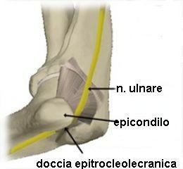
Tunnel cubitale al gomito
è una patologia causata dalla compressione o trazione del nervo ulnare a livello del gomito, nella doccia epitrocleolecranica a causa di eventi traumatici o affezioni reumatiche localizzate al gomito.
il nervo ulnare viene facilmente danneggiato dai frequenti appoggi sul gomito, dalla prolungata flessione del gomito o, a volte, da una crescita anomala dell’osso in questa zona o ancora da alcuni gesti sportivi (es. lanciatori di baseball)

Slide 14
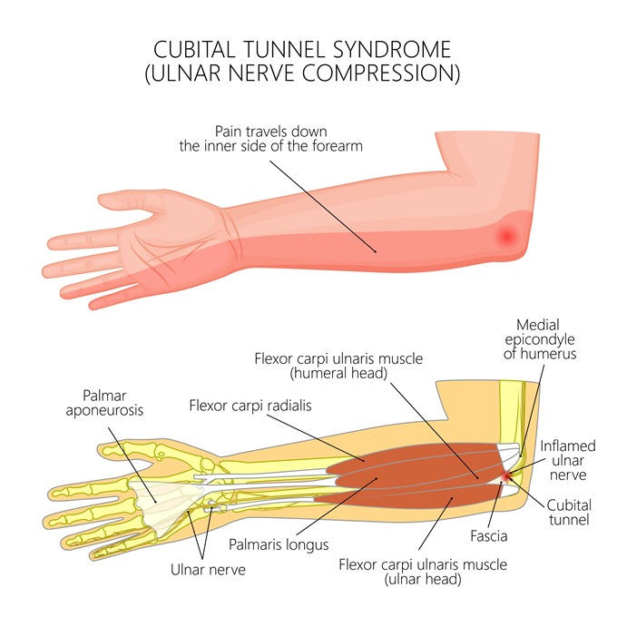
I sintomi della sindrome del tunnel cubitale comprendono intorpidimento e parestesie lungo il decorso del nervo ulnare (al dito anulare e al mignolo e sul lato ulnare della mano) e dolore al gomito.
Negli stadi avanzati, può svilupparsi ipostenia dei muscoli intrinseci della mano e dei flessori di anulare e mignolo.
L'ipostenia impedisce presa efficace tra pollice e indice e un'adeguata forza di presa della mano.

Slide 15
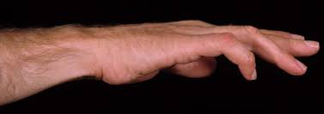
I pazienti con sindrome del tunnel cubitale cronica possono presentare una mano con artiglio ulnare.
Un artiglio ulnare è l'estensione dell'articolazione metacarpofalangea e flessione dell'articolazione interfalangea del mignolo e dell'anulare causati da uno squilibrio tra i muscoli intrinseci ed estrinseci della mano.

Slide 16
Diagnosi
E’ spesso possibile clinicamente.
Vengono fatti studi di conduzione nervosa, soprattutto in caso si prenda in considerazione la chirurgia decompressiva.

Slide 17
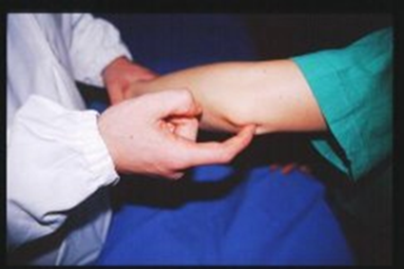
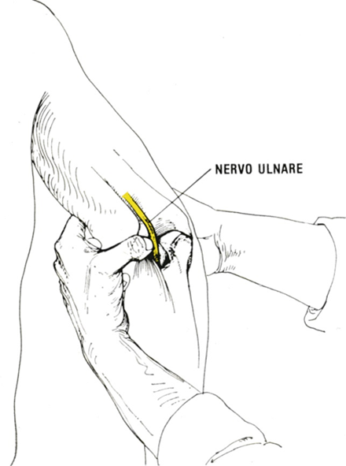
La sindrome del tunnel cubitale si distingue dall'intrappolamento del nervo ulnare al polso (nel canale di Guyon) in base alla presenza di deficit sensitivi sul versante dorsale ulnare della mano, alla presenza di deficit del nervo ulnare vicino al polso testando i muscoli o la velocità di conduzione nervosa, e alla sollecitazione delle parestesie ulnari della mano toccando il nervo ulnare nel tunnel cubitale del gomito (segno di Tinel positivo)

Slide 18
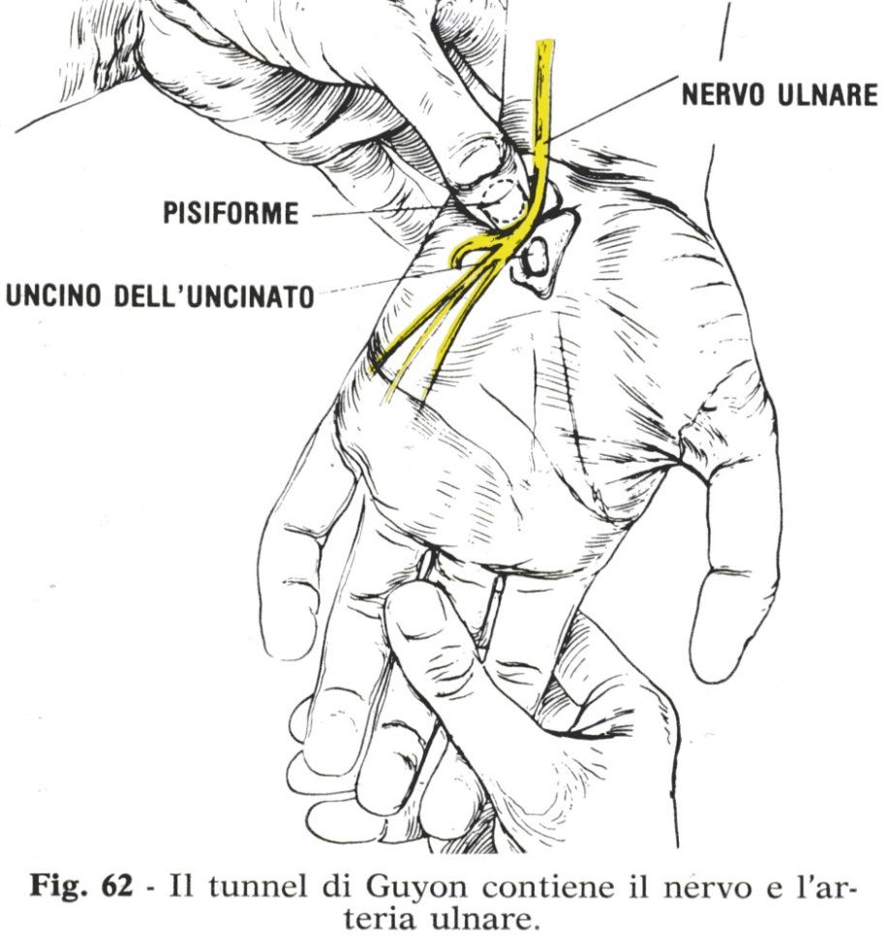
La sdr del canale di Guyon
è piuttosto rara e corrisponde all’intrappolamento del nervo ulnare a livello del polso, nel canale formato dall’uncino dell’uncinato e il piriforme.
Clinicamente è caratterizzata da dolore e parestesie nel territorio del nervo ulnare: bordo ulnare dell’avambraccio, 4-5° dito, lato ulnare della mano.
In entrambi i casi la diagnosi viene confermata con l’esame elettromiografico.

Slide 19
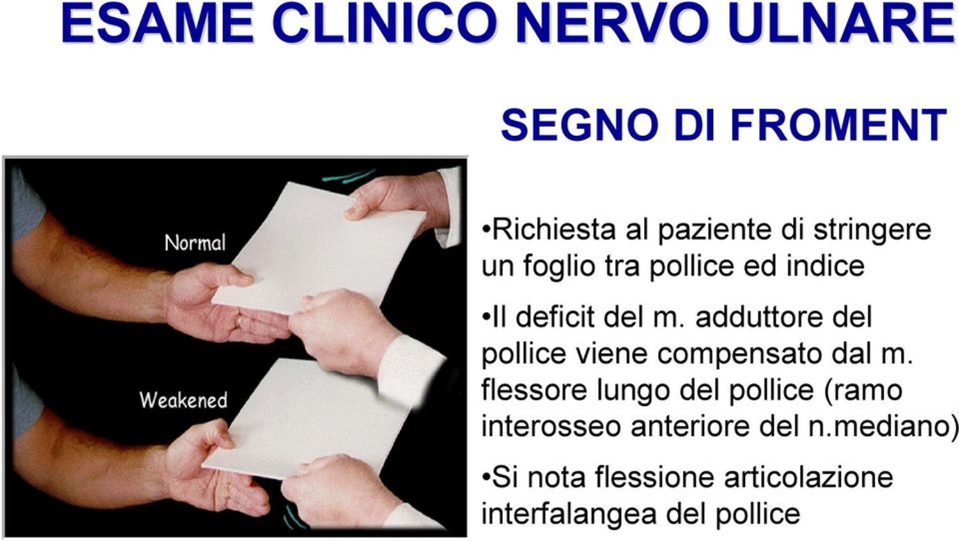

Slide 20
2016

Slide 21
Authors’ conclusions
We found only two studies of treatment of ulnar neuropathy using conservative treatment as the comparator. The available comparative treatment evidence is not sufficient to support a multiple treatment meta-analysis to identify the best treatment for idiopathic UNE on the basis of clinical, neurophysiological, and imaging characteristics.
We do not know when to treat a person with this condition conservatively or surgically. Moderate-quality evidence indicates that simple decompression and decompression with transposition are equally effective in idiopathic UNE, including when the nerve impairment is severe. Decompression with transposition is associated with more deep and superficial wound infections than simple decompression, also based on moderate-quality evidence. People undergoing endoscopic surgery were more likely to have a haematoma. Evidence from one small RCT of conservative treatment showed that in mild cases, information on movements or positions to avoid may reduce subjective discomfort.

Slide 22
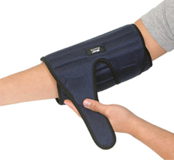
Proposte fisioterapiche
Mobilizzazioni neurodinamiche
Mobilizzazione del rachide cervicale
Esercizi per il recupero della forza
Ergonomia rispetto al luogo di lavoro e ad eventuali esercizi ripetitivi
Tutore

Slide 23
Per la valutazione neurodinamica dell’arto superiore sul modello di David Butler
https://youtu.be/Fv_EJV8q2E0

Slide 24
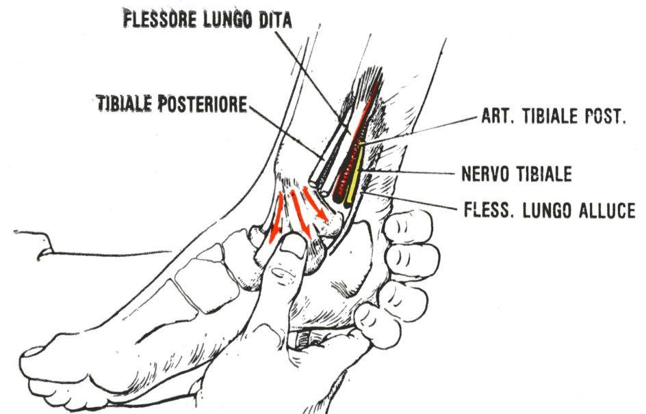
SINDROME DEL TUNNEL TARSALE
Coinvolge il retinacolo dei flessori, che attraversa lo spazio tra il malleolo mediale e il calcagno. Come il tunnel carpale contiene tendini e vasi sanguigni, oltre al nervo tibiale.
Qui il nervo tibiale si biforca nei nervi plantari mediale e laterale e di solito in una branca calcaneare.
“Un’ulteriore analogia consiste nella crescente consapevolezza che questa regione, come il tunnel carpale, può provocare sintomi come quelli della fascite plantare o della metatarsalgia (Mackinnon e Dellon 1988)”.

Slide 25
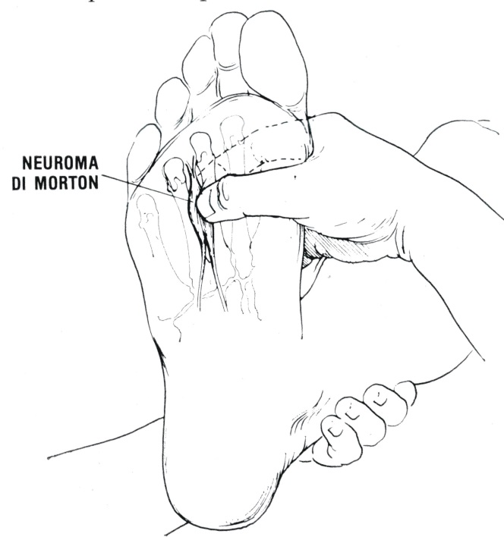
NEUROMA DI MORTON
E’ l’intrappolamento di un nervo interdigitale, di solito tra il 3° e il 4° metatarso.
E’ caratterizzato da un dolore al carico, soprattutto con scarpe con tacchi alti e all’estensione dei diti.
Si consiglia plantare di scarico
Di solito è risolutivo il trattamento chirurgico, con la recisione del segmento compromesso del nervo.

Slide 26
Meralgia parestetica
Mononeuropatia dolorosa del nervo cutaneo laterale della coscia.
Sintomi tipici
Formicolio
Intorpidimento
Dolore bruciante.
nella parte esterna della coscia, fino quasi al ginocchio, e tendono ad aggravarsi, quando si cammina molto o si sta in piedi per lungo tempo.

Slide 27
Possibili cause
Obesità
Diabete
Traumi locali con possibile formazione di ematoma sull’emergenza del nervo o cadute con la gamba in estensione ed adduzione
Utilizzo di abbigliamento molto aderente (busti, pancere, calze)
Sport con movimenti ripetitivi come ad esempio running, ciclismo.

Slide 28
Segno di Tinell positivo
Eseguito sotto il legamento inguinale
Trattamento sintomatico
  Farmacologico
  Infiltrativo
  Modifica dell’abbigliamento
  Rieducazione posturale

Slide 29
La sindrome del doppio schiacciamento - “double crush”
È stata descritta per la prima volta nel 1973 da Upton e McComas: esaminando 115 pazienti con la sdr del tunnel carpale oppure con lesioni del nervo ulnare a livello del gomito, essi scoprirono che 81 avevano evidenze elettrofisiologiche e cliniche di lesioni nervose del collo.
Gli autori hanno teorizzato che una compressione anche asintomatica in un sito, predispone il nervo periferico ad una maggior suscettibilità a menomazioni in altro sito anatomico.

Slide 30
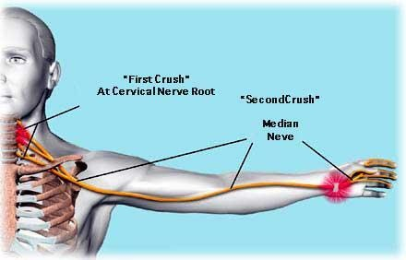
La classica definizione della sindrome descrive un'entità clinica di più siti di compressione lungo un singolo nervo periferico.
La sdr da doppio schiacciamento più comunemente studiata è la sdr del tunnel carpale con lesione del tratto cervicale: spesso si presenta una combinazione di questi due disturbi.

Slide 31
Ci sono casi riportati da “triplo schiacciamento” e da “schiacciamento multiplo” (Mackinnon e Dellon, 1988). Per Upton e McComas i meccanismi sottostanti sono fondati sull’alterazione del flusso assoplasmatico in una sede, che rende il resto dell’assone suscettibile a intrappolamento.
Questa idea del neurone malato che predispone alla lesione altre aree del sistema nervoso viene in effetti riportata nella letteratura: esperimenti con i ratti hanno dimostrato che se una parte prossimale del nervo viene legata ad un livello compressivo non sufficiente per alterare l’attività elettrica, il nervo diventa comunque più suscettibile alla compressione distale.

Slide 32
Butler ipotizza un contributo meccanico allo sviluppo di sintomi da ogni parte lungo il tratto nervoso, dopo la lesione iniziale.
L’indebolimento del flusso assoplasmatico, infatti, potrebbe essere una conseguenza oppure potrebbe predisporre delle aree alla deformazione e quindi la perdita di una normale meccanica del sistema nervoso, causa delle alterazioni patologiche nei tessuti connettivi di contenimento, che potrebbero addirittura precedere le alterazioni neurofisiologiche.

Slide 33
La sindrome da doppia schiacciamento è una diagnosi controversa: alcuni ritengono che sia un costrutto che fa più male che bene perché sottolinea una spiegazione fisiopatologica oggettiva per sintomi inspiegabili, disabilità e insoddisfazione che potrebbero essere maggiormente mediati da un punto di vista psico-sociale.
Tuttavia, la neuropatia periferica può coesistere con unaneuropatia da compressione e contribuire a esiti non ottimali dopo decompressione nervosa.
Per gestire meglio le aspettative dei pazienti, il trattamento dei professionisti dovrebbe essere consapevole della possibilità di una concomitante radicolopatia cervicale e sindrome del tunnel carpale, cos come la presenza di neuropatia sistemica sottostante.

Slide 34
Principi generali per il trattamento
Normalmente mobilizziamo il sistema nervoso durante gli esercizi, se possiamo accertare che la struttura danneggiata è il sistema nervoso, le tecniche possono essere più specifiche
La base del trattamento è il ragionamento clinico. All’inizio la valutazione, composta da:
  l’esame della conduzione nervosa;
  l’esame del movimento e dell’elasticità del sistema nervoso,
  talvolta la palpazione del sistema nervoso stesso.

Slide 35
Una volta appurata una neurotensione connessa al disturbo:
Si può:
Mobilizzare direttamente il sistema nervoso, di solito attraverso i test di tensione e le loro derivazioni;
Applicare il trattamento attraverso l’interfaccia e i tessuti correlati (articolazioni, muscoli, fascia e cute);
Considerare un trattamento indiretto, come suggerimenti posturali e progetti ergonomici.

Slide 36
Da ricordare
Definizione e presentazione del tunnel cubitale
Differenziazione con canale di Guyon
Territorio sensitivo e motorio (artiglio ulnare)
Slider e tensioner secondo Butler
Concetto di double crush o multiple crush syndrome

